Slide 1


UBND QUẬN LONG BIÊN
TRƯỜNG MẦM NON HOA MỘC LAN
LĨNH VỰC PHÁT TRIỂN NHẬN THỨC
HOẠT ĐỘNG LÀM QUEN VỚI TOÁN
Đề tài: Xếp xen kẽ
Lứa tuổi: MGB 3 - 4 tuổi

Slide 2


Cô và trẻ hát bài:
“Đi đường em nhớ”

Slide 3
Phần 1: Dạy trẻ xếp xen kẽ

Slide 4
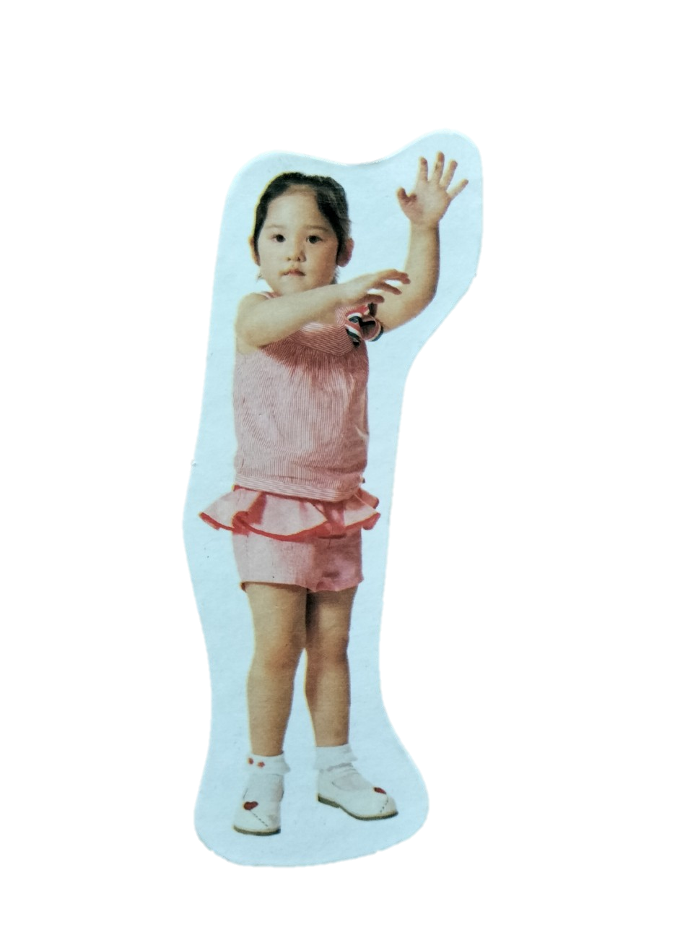
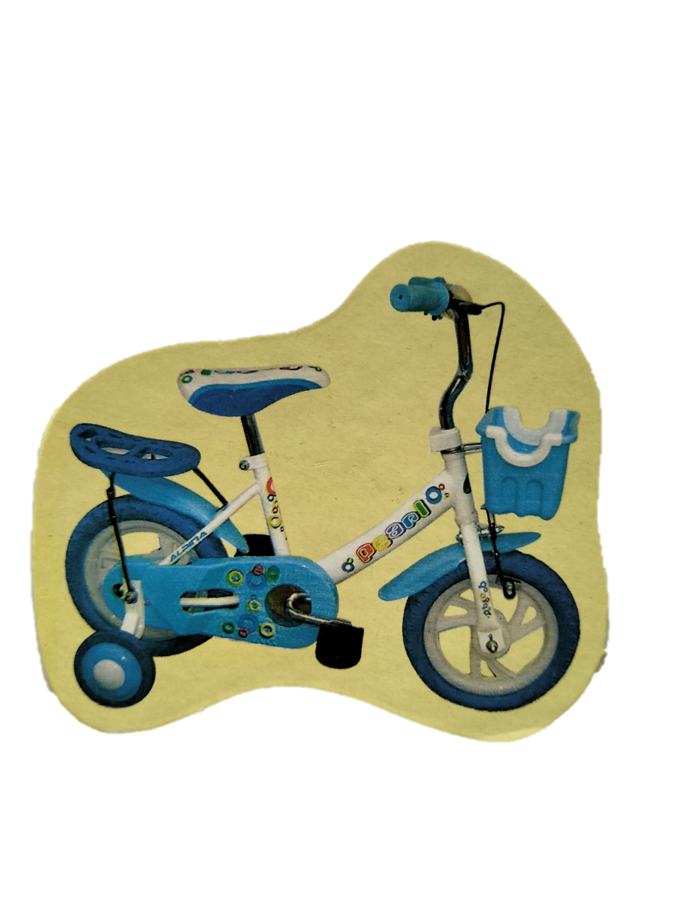

Slide 5
Trẻ thực hiện xếp xen kẽ

Slide 6
Phần 2: Ôn luyện củng cố

Slide 7













Trò chơi 1: “Thú đi tìm nhà”
START
Các bạn voi, thỏ, bồ câu, và chó đã đi lạc đường, nhiệm vụ của các con là tìm đúng nhà cho các bạn, bằng cách tìm đồ vật còn thiếu mà các bạn đang giữ để tạo quy tắc sắp xếp đúng với mỗi ngôi nhà. Chúng mình đã sẵn sàng chưa!!!
D
B
C
A

Slide 8




Bé hãy chọn quả đúng với quy tắc sắp xếp để giúp các bạn về đúng nhà của mình nhé
Chơi tiếp
A

Slide 9


Bé hãy kích chuột vào hình đúng với quy tắc sắp xếp ở ngôi nhà B để tìm đúng nhà cho các bạn nhé
Chơi tiếp
B

Slide 10
Bé hãy kích chuột vào quả để tạo quy tắc sắp xếp đúng với ngôi nhà C nhé!
Chơi tiếp
C

Slide 11
Bé hãy kích chuột vào hình để tạo đúng quy tắc sắp xếp của ngôi nhà D nhé
Chơi tiếp
D

Slide 12




Đáp án
A
B
D
C

Slide 13
Trò chơi 2:
“Đội nào nhanh”

Slide 14
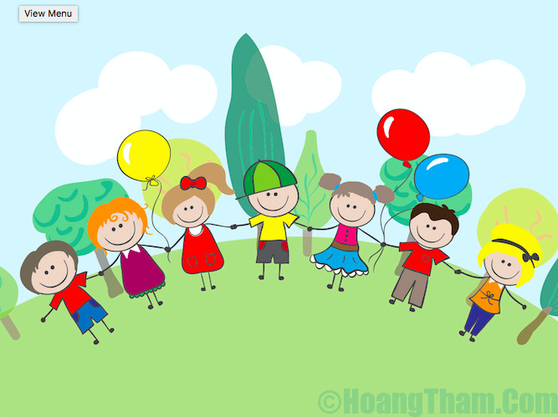
Xin chào và hẹn gặp lại các bé trong những buổi học sau !

